Slide 1
O Que é Ciência de Dados
Uma iniciação

Slide 2
Introdução
O termo Big Data surgiu em 1997
Função: dar nome ao crescente volume de dados
Até 2010 principal desafio:
Armazenamento de dados
Foco muda para o processamento de dados
Empresas de navegação/buscas desenvolvem tecnologias
Google / Yahoo
2008/2009
Plataformas de software de computação distribuída
HPC (supercomputadores ou clusters)
Hadoop

Slide 3
Plataformas para
Procesamento de Dados

Slide 4

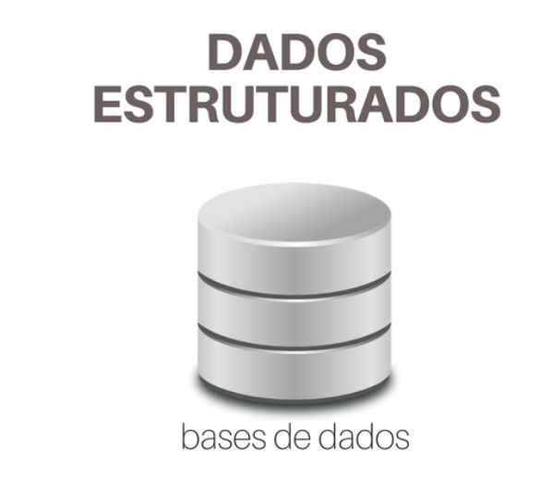
Ciência de Dados Tipos de Dados
Dados organizacionais
Estruturados
Estrutura rígida/fixa
Previamente planejada
Volume pequeno
Bancos de Dados

Slide 5
Cíclo de Processamento de Dados

Slide 6

Ciência de Dados Tipos de Dados
Dados não estruturados
Estrutura flexível e dinâmica
Sem uma estrutura pré-definida
80% conteúdo digital é não estruturado
Banco de dados escaláveis (noSQL)
MongoDB, Cassandra, Dynamo

Slide 7
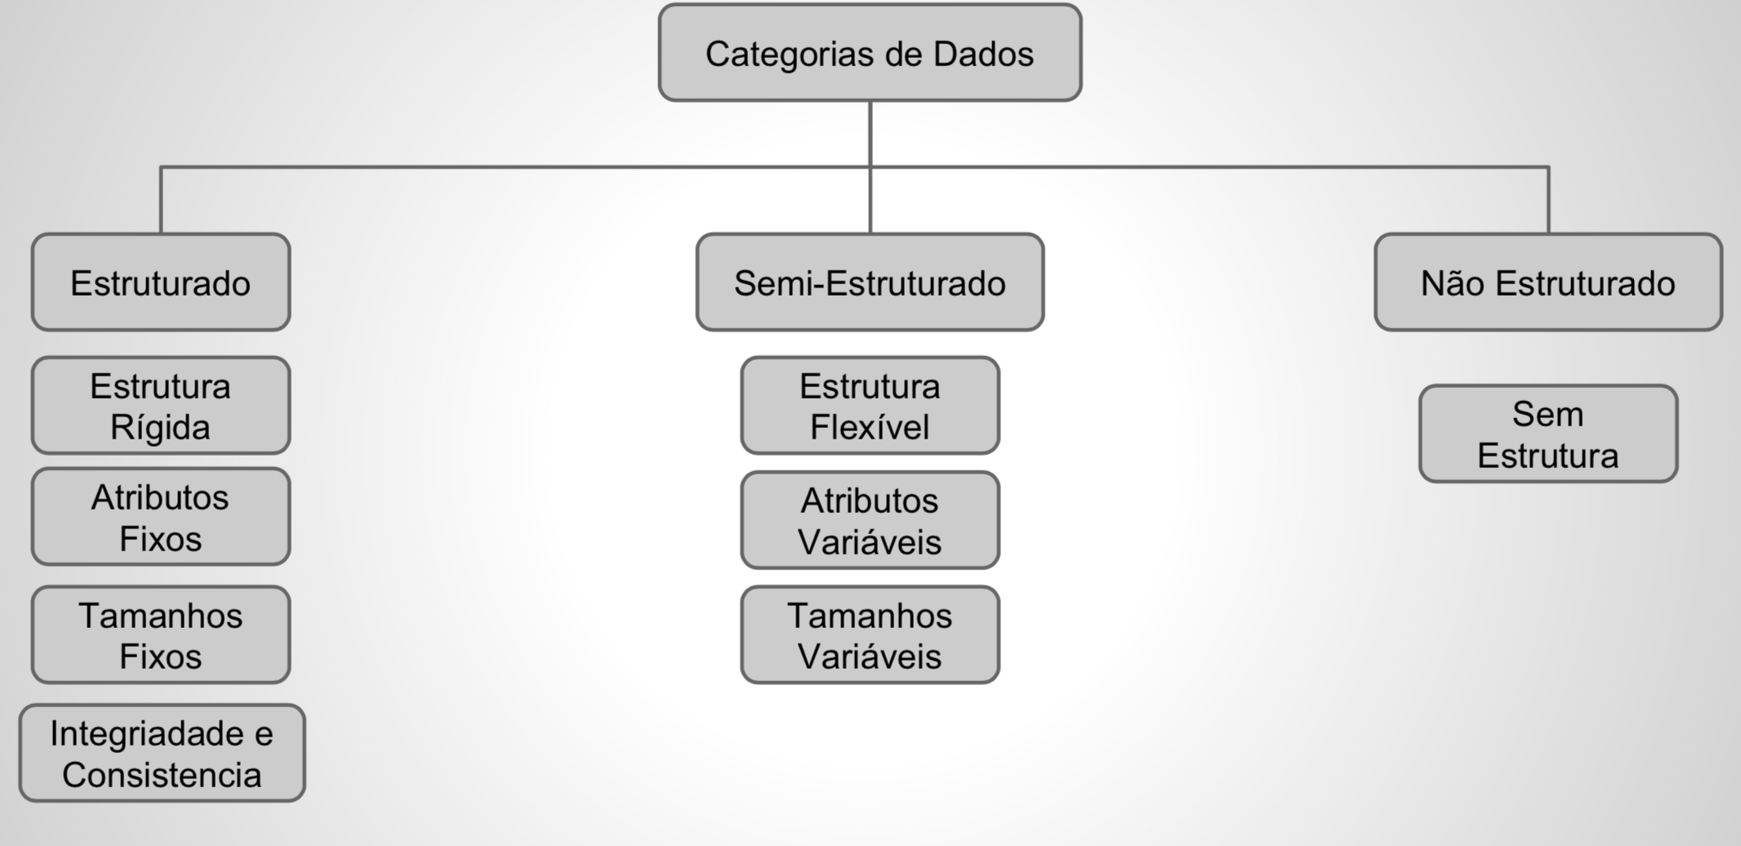
Tipos de Dados Resumo

Slide 8
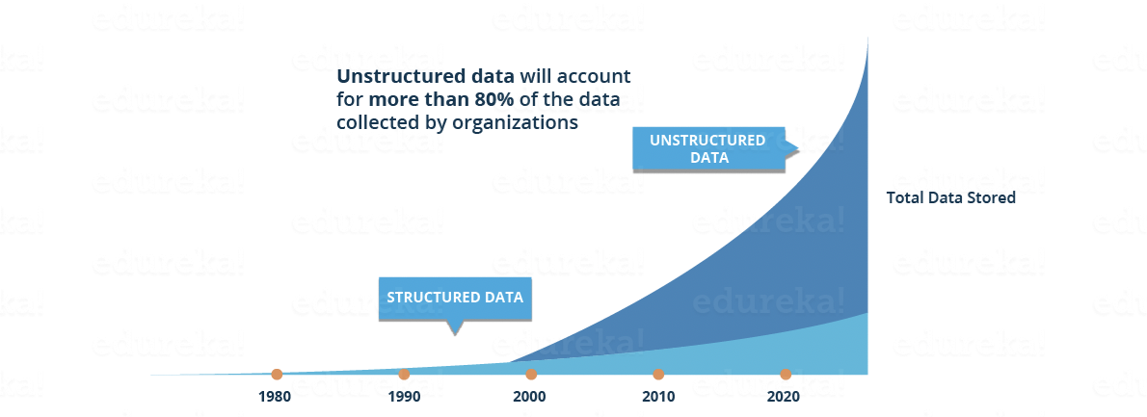
Time line Tipos de Dados

Slide 9
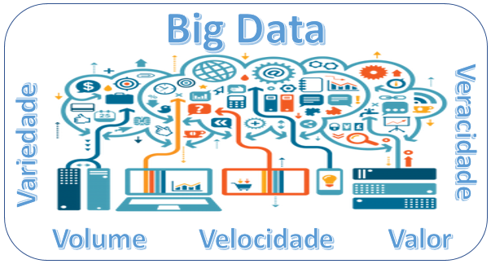
Por que Ciência de Dados ?
Ferramentas de BI não processam Big Data!
Grande volume e variedade de dados
Gerados de diferentes fontes
registros financeiros
arquivos de texto
formulários multimídia
sensores e instrumentos
Necessidades
ferramentas/algoritmos analíticos
Mais complexos/avançados
Processar, analisar e extrair insights
Necessidades de dos clientes a partir dos dados existentes
histórico de navegação
histórico de compras
idade
renda do cliente

Slide 10
Por que Ciência de Dados ?
Análise preditiva
técnica analítica avançada que utiliza dados, algoritmos e aprendizado de maquina para antecipar tendências e fazer projeções em diversas áreas
Veículos autônomos
coletam dados em tempo real de sensores, radares, câmeras e lasers
tomam decisões
quando acelerar
quando frear
quando ultrapassar
onde fazer retorno
inteligência necessária para levar pessoas automaticamente para casa

Slide 11
O que é Ciência de Dados ?
Uma definição
combinação de ferramentas, algoritmos e princípios de aprendizado de máquina (ML) com o objetivo de descobrir padrões ocultos a partir de dados brutos
O que há de novo em DS/CD
Antes
Explicar
Tornar (ideia/situação/problema) compreensível, descrevendo com mais detalhes ou revelando fatos ou ideias relevantes
Dados históricos
Ciência de Dados
Prever
Dizer/calcular que uma coisa especifica acontecerá no futuro ou será́ consequência de algo
Aprendizado de máquina (Machine Learning)
identificar ocorrência de evento específico no futuro

Slide 12
Big Data e Análise Preditiva

Slide 13
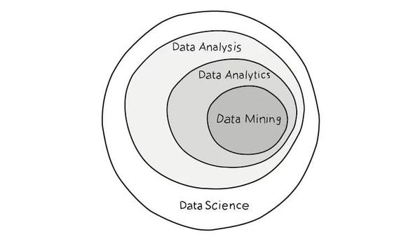
Ciência de Dados
Ciência de Dados é utilizada para tomar decisões e realizar previsões, utilizando análise causal preditiva, análise prescritiva (ciência preditiva + ciência de decisão) e aprendizado de máquina (ML)

Slide 14
Time line McKinsey para Ciência de Dados

Slide 15
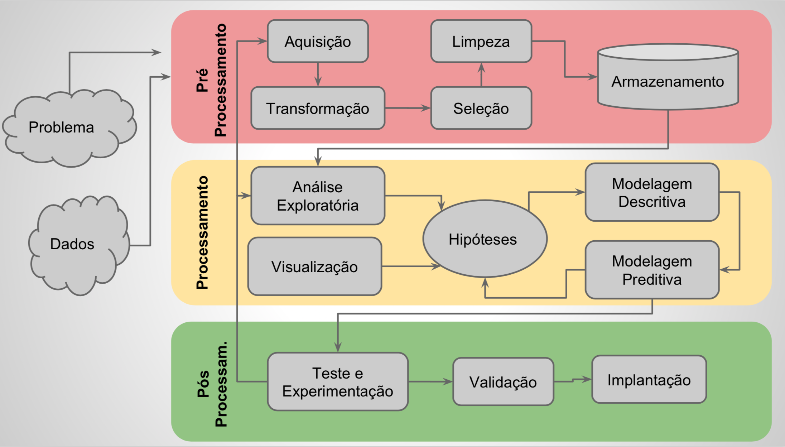
Fluxo de Ciência de Dados

Slide 16
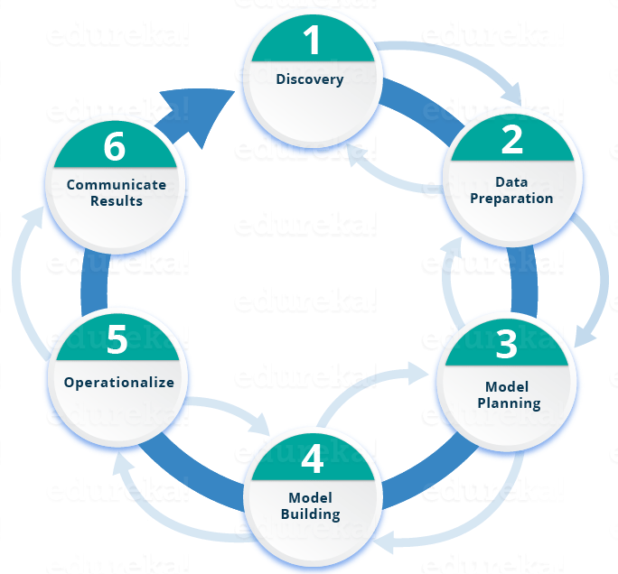
Ciclo de vida de Ciência de Dados
Fase 1 - Descoberta
Fazer as perguntas certas
Fase 2 - Preparação dos dados
Analytical sandbox
Extrair, transformar, carregar e transformar
Fase 3 - Planejamento do modelo
Análise Exploratória de Dados (EDA)
Fase 4 - Construção do modelo
Técnicas de machine learning avaliadas para construir modelo
classificação, associação e clustering (agrupamento)
Fase 5 - Operacionalização
Entregas
relatórios finais, briefings, códigos e documentos técnicos
Fase 6 - Divulgação dos resultados
identificar principais descobertas
informar resultados obtidos aos stackholders
determinar sucesso/fracasso dos resultados

Slide 17
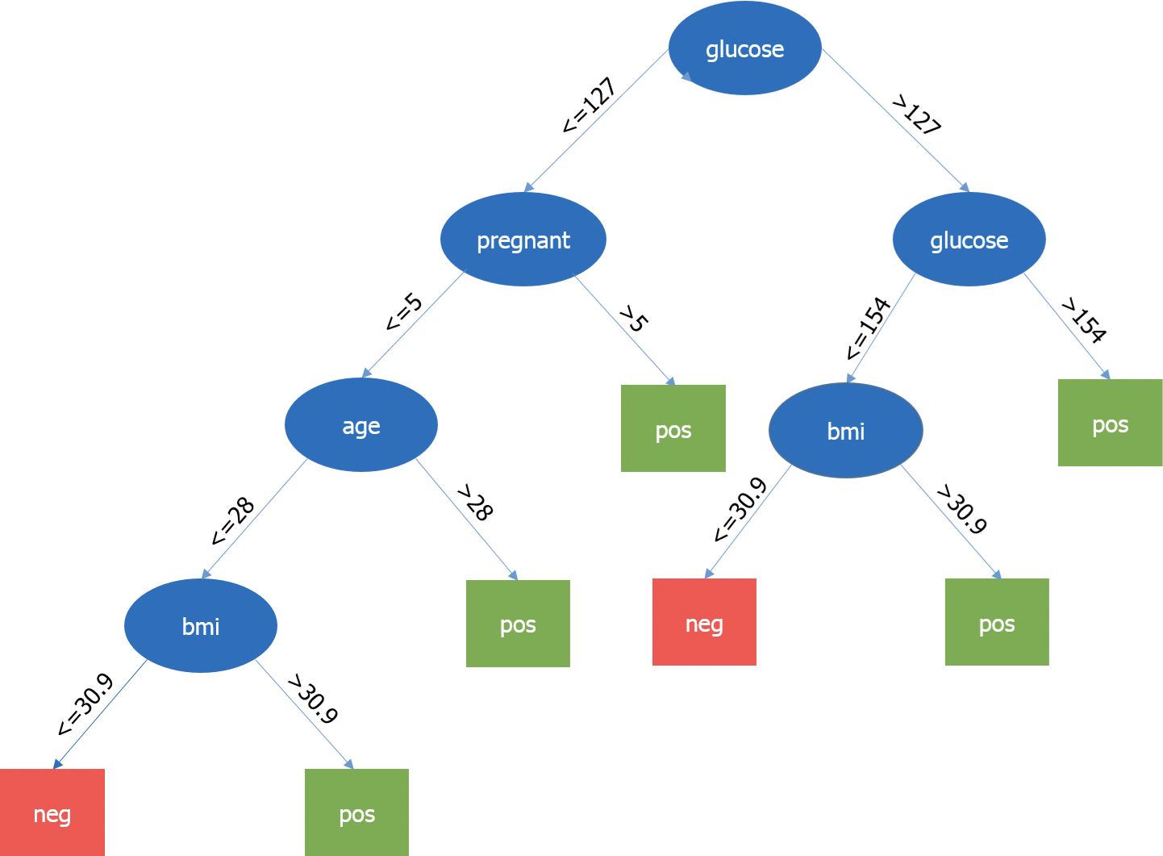
Estudo de caso: prevenção de diabetes

Slide 18
O Que é Ciência de Dados
Uma iniciação

